Slide 1
인하방범대
201845003 김민정(팀장)
201745033 최준영

Slide 2




Slide 3
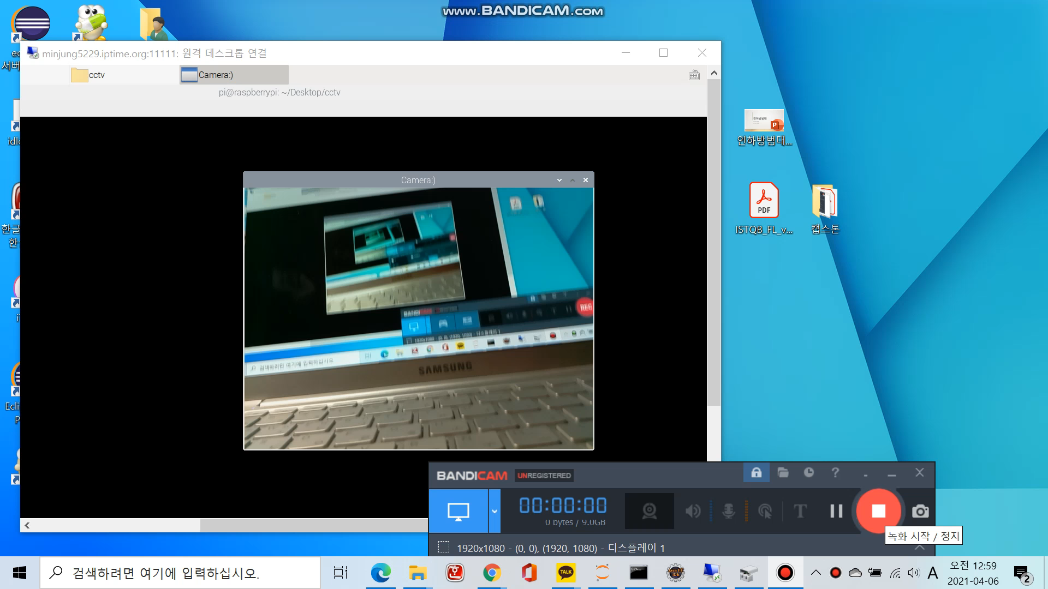
이번 주 차 진행과정
라즈베리 초기 설정과 카메라 영상촬영

Slide 4
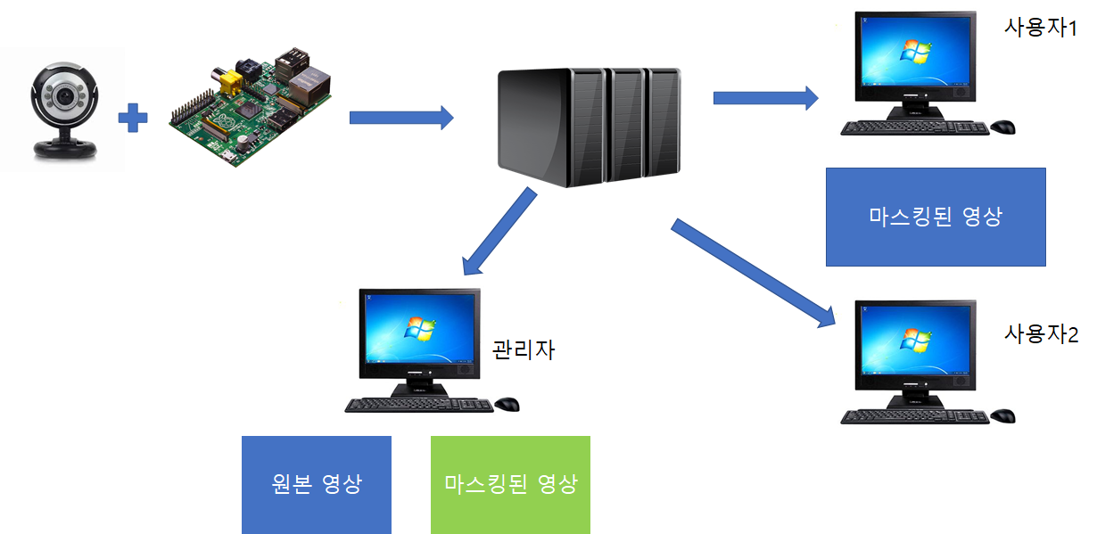
서버 구현 모식도

Slide 5
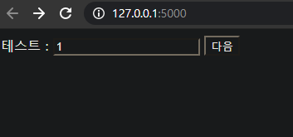
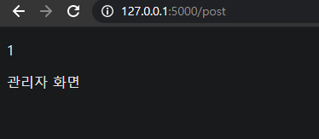
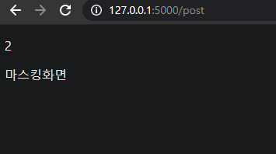
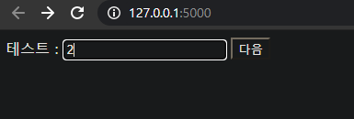
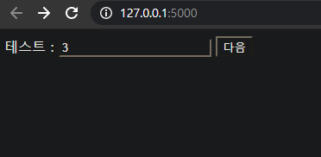
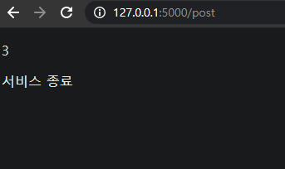
서버 이용 (파이썬) : 사용자 시점

Slide 6
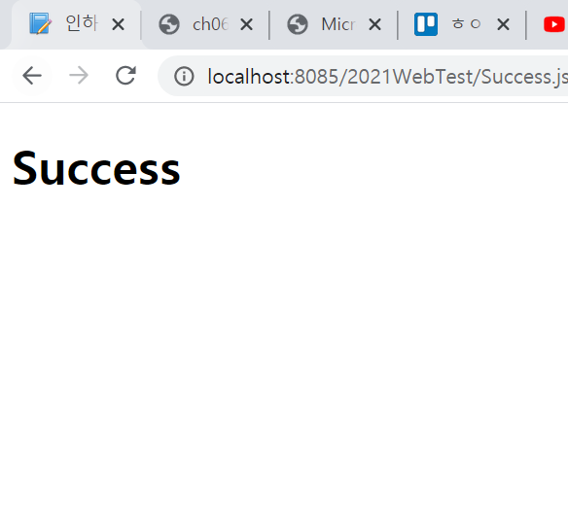
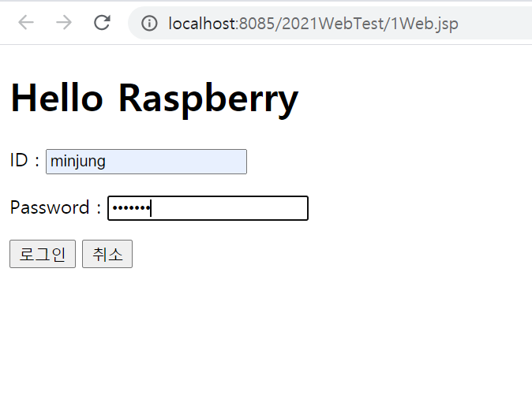
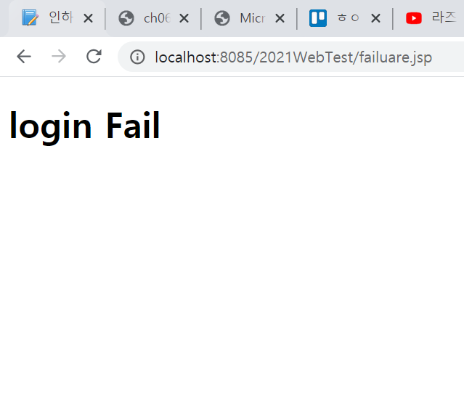
[서버전환] 서버 이용(자바) : 사용자 시점
크롬에서 구동
로그인 성공 시
로그인 실패 시

Slide 7
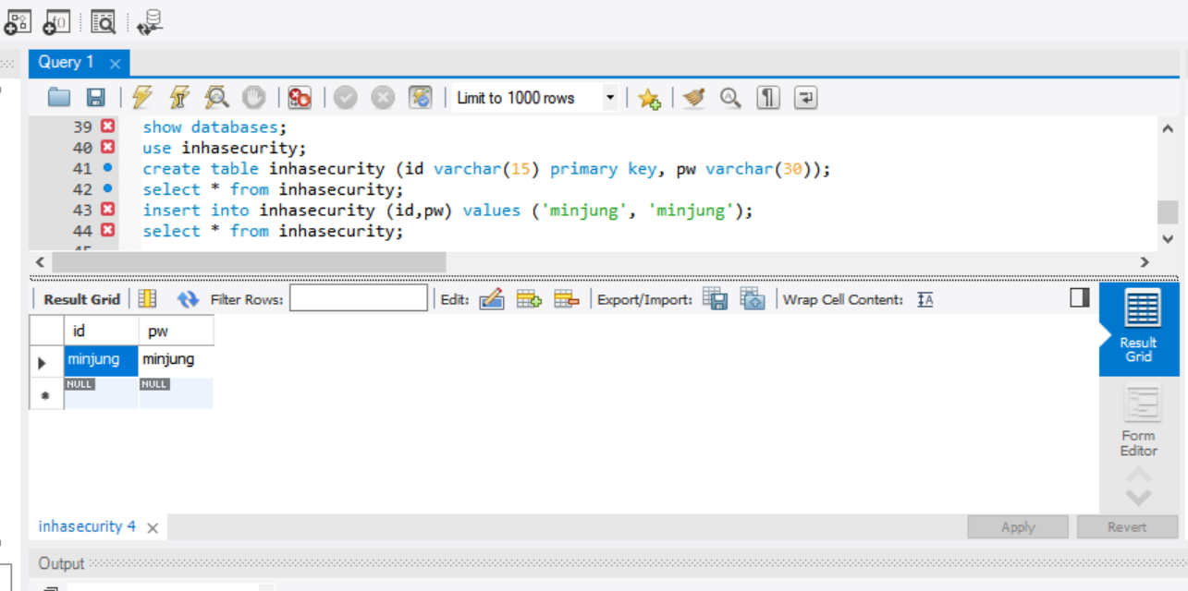
서버 이용(자바) : SQL 연동

Slide 8
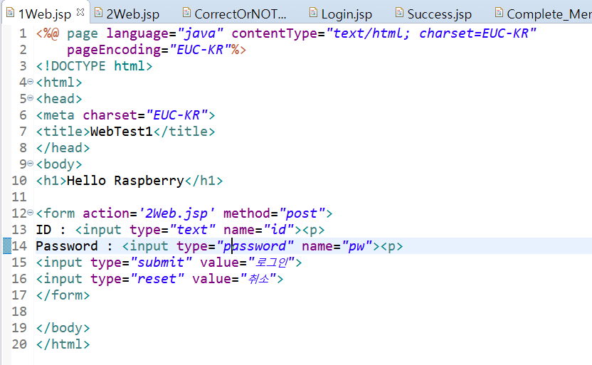
코드 (자바)

Slide 9
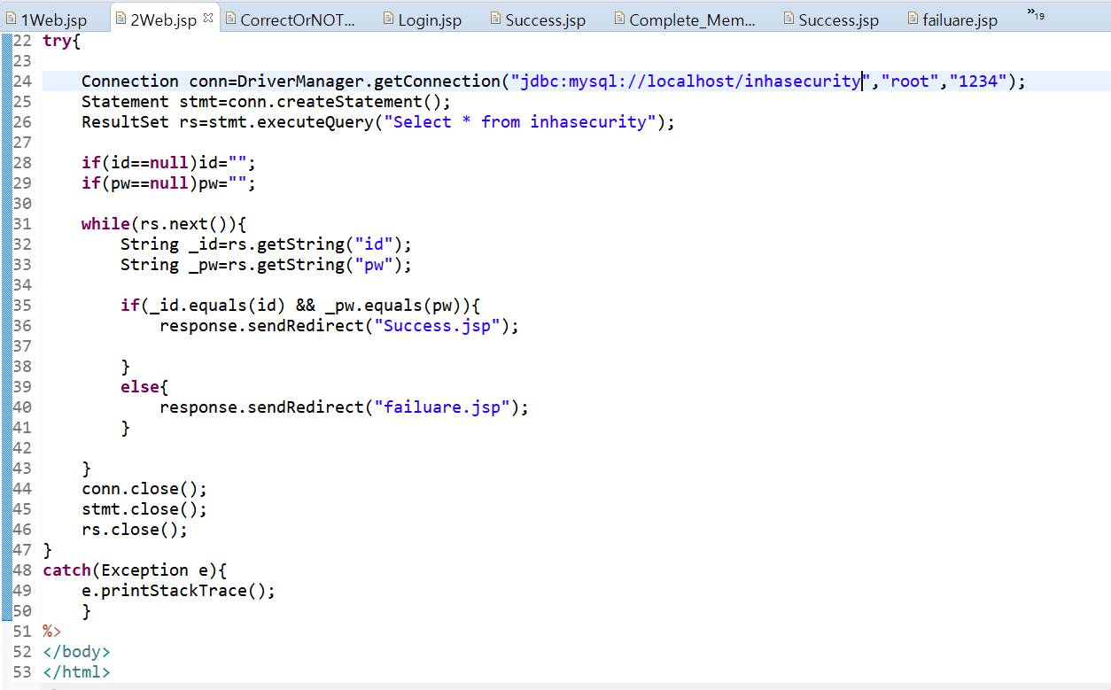
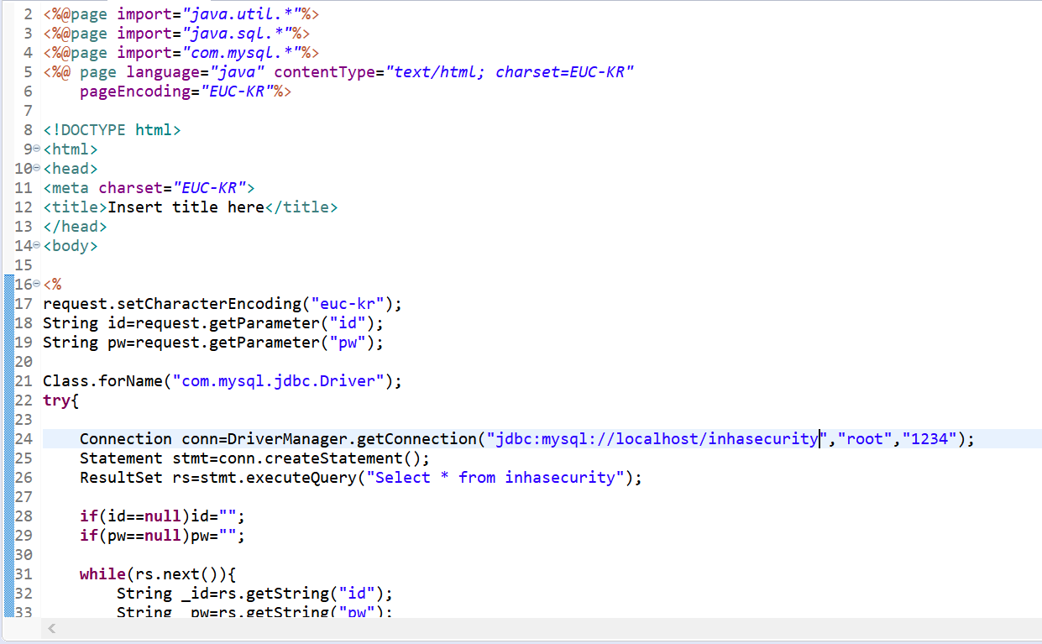
코드 (자바) : DB연동과 ID, PW확인

Slide 10
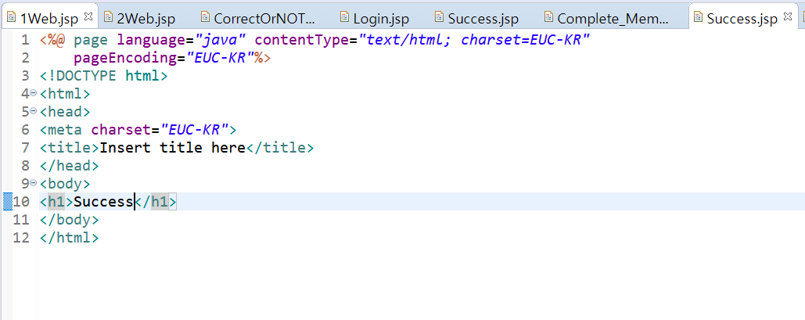
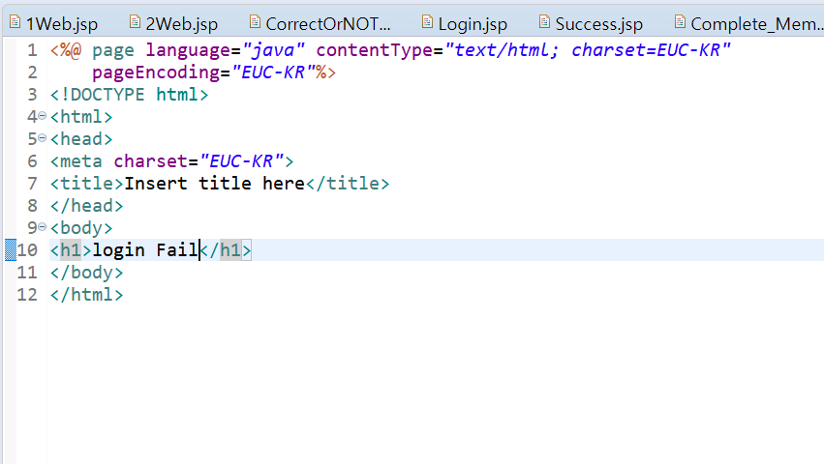
코드 (자바) : 로그인 성공/실패 화면

Slide 11
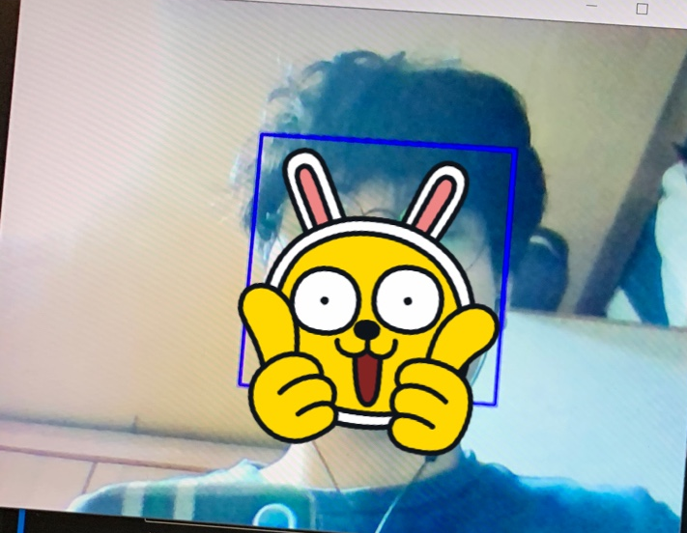
웹캠 얼굴 인식
import numpy as np
import cv2
xml = 'haarcascades/haarcascade_frontalface_default.xml'
face_cascade = cv2.CascadeClassifier(xml)
cap = cv2.VideoCapture(0)
cap.set(3,640)
cap.set(4,480)
while(True):
ret, frame = cap.read()
frame = cv2.flip(frame, 1)
gray = cv2.cvtColor(frame, cv2.COLOR_BGR2GRAY)
faces = face_cascade.detectMultiScale(gray,1.05, 5)
print("Number of faces detected: " + str(len(faces)))
if len(faces):
for (x,y,w,h) in faces:
cv2.rectangle(frame,(x,y),(x+w,y+h),(255,0,0),2)
cv2.imshow('result', frame)
k = cv2.waitKey(30) & 0xff
if k == 27:
break
cap.release()
cv2.destroyAllWindows()

Slide 12
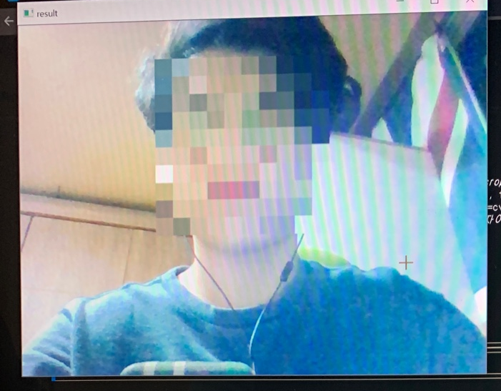
웹캠 마스킹
import numpy as np
import cv2
xml = 'haarcascades/haarcascade_frontalface_default.xml'
face_cascade = cv2.CascadeClassifier(xml)
cap = cv2.VideoCapture(0)
cap.set(3,640)
cap.set(4,480)
while(True):
ret, frame = cap.read()
frame = cv2.flip(frame, 1)
gray = cv2.cvtColor(frame, cv2.COLOR_BGR2GRAY)
faces = face_cascade.detectMultiScale(gray,1.05,5)
print("Number of faces detected: " + str(len(faces)))
if len(faces):
for (x,y,w,h) in faces:
face_img = frame[y:y+h, x:x+w]
face_img = cv2.resize(face_img, dsize=(0, 0), fx=0.04, fy=0.04)
face_img = cv2.resize(face_img, (w, h), interpolation=cv2.INTER_AREA)
frame[y:y+h, x:x+w] = face_img
cv2.imshow('result', frame)
k = cv2.waitKey(30) & 0xff
if k == 27:
break
cap.release()
cv2.destroyAllWindows()

Slide 13
[다음주] 예상 진행사항
실시간 영상 스트리밍 서버 구현
마스킹 코딩 : opencv + 데이터 학습처리
(예상) 지문인식을 통한 사용자 인식 (DB연동)
(예상) 마스킹 처리 영상과 원본 영상 복구 : AES-CBC 방식의 암복호화

